Slide 1
Log-structured Merge Tree(LSM-tree) Model
---bigtable, hbase, leveldb, rocksdb, tidb, mongodb, Cassandra..

Slide 2
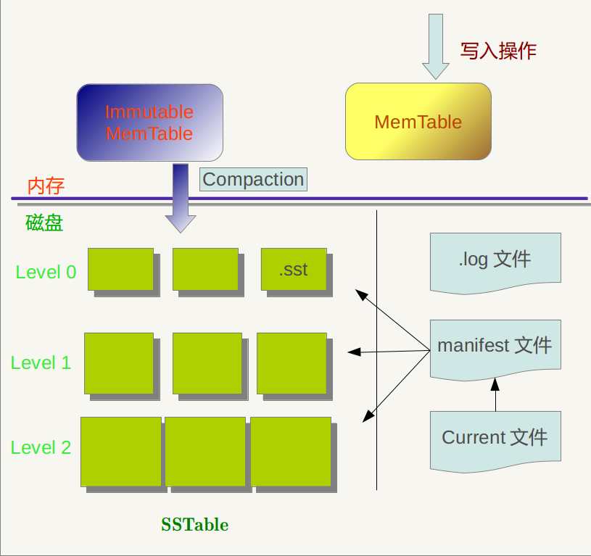
基本架构
Memtable
SStables

Slide 3
Key Points
写入时将数据添加到内存中的平衡树数据结构（Memtable）
当内存表大于某个阈值（通常为几兆字节）时，将其作为SSTable文件写入磁盘。
为了提供读取请求，首先尝试在内存表中找到关键字，然后在最近的磁盘段中，然后在下一个较旧的段中找到该关键字，直到找到目标（或为空）。
后台进程周期性运行合并和压缩过程，以合并多个段文件，并丢弃已被覆盖或删除的值。

Slide 4
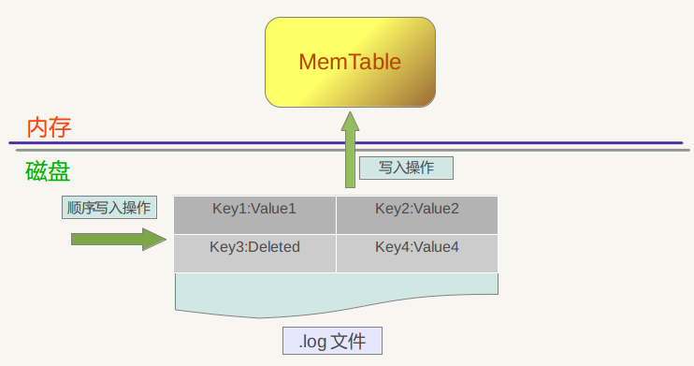
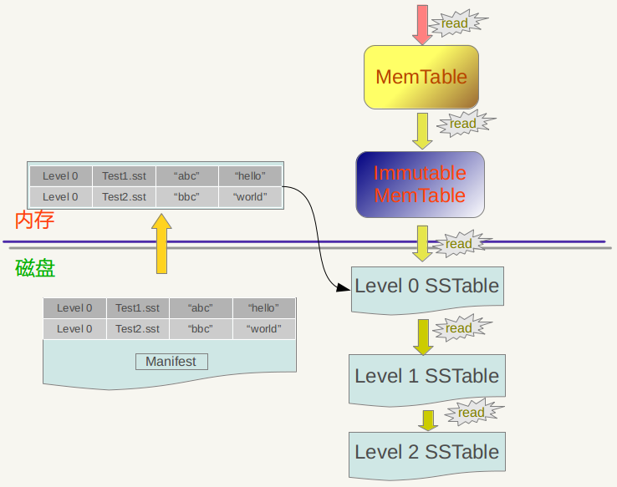
读写操作
写放大
随机写
写入操作：
首先是将这条KV记录以顺序写的方式追加到log文件末尾
如果写入log文件成功，那么将这条KV记录插入内存中的Memtable中
SkipList先查找合适的插入位置，然后修改相应的链接指针将新记录插入即可
读操作：
从Memtable->max_level
获取最新的数据

Slide 5
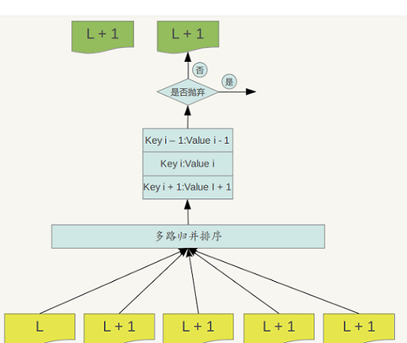
Compaction操作
Minor compaction ：当内存中的memtable大小到了一定值时，将内容保存到磁盘文件中
Major compaction:对多个文件中的所有记录重新进行排序

Slide 6
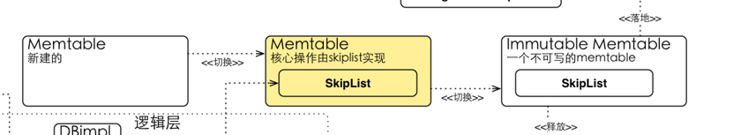
Memtable
LevelDB 的 Memtable 类只是一个接口类，真正的操作是通过背后的 SkipList 来做的，包括插入操作和读取操作等，所以 Memtable 的核心数据结构是一个 SkipList。

Slide 7
LevelDB中的Memtable
LevelDb的Memtable中KV对是根据Key大小有序存储
为了支持扫描操作
无法使用Hash table
B+树与SkipList性能没有定论
LevelDb的Memtable类只是一个接口类，真正的操作是通过背后的SkipList来做的
Memtable的核心数据结构是一个SkipList

Slide 8
SkipList

Slide 9
链表的扩展
简单的链表，那么我们知道在链表中查找一个元素I的话，需要将整个链表遍历一次。

Slide 10
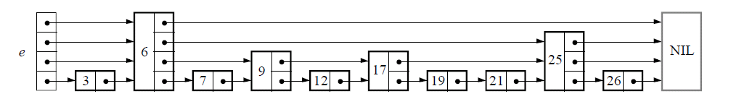
链表的扩展
通过选择部分数据构成上层链表，提高查询效率

Slide 11
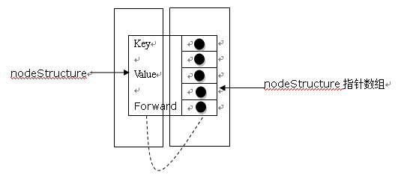
每个节点的结构
typedef struct nodeStructure *node;
typedef struct nodeStructure
{
keyType key; // key值
valueType value; // value值
// 向前指针数组，根据该节点层数的
// 不同指向不同大小的数组
node forward[1]; //这是一个指针数组首地址,实际分配内存大小时多于一个
};
注意节点其实只有一层，而不是由多层的链表！
// newNodeOfLevel生成一个nodeStructure结构体，同时生成l个node *数组指针
#define newNodeOfLevel(l) (node)malloc(sizeof(struct nodeStructure)+(l)*sizeof(node *))

Slide 12
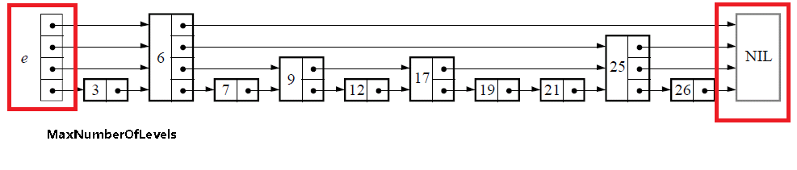
SkipList实现(一)
初始化
生成头尾红色节点

Slide 13
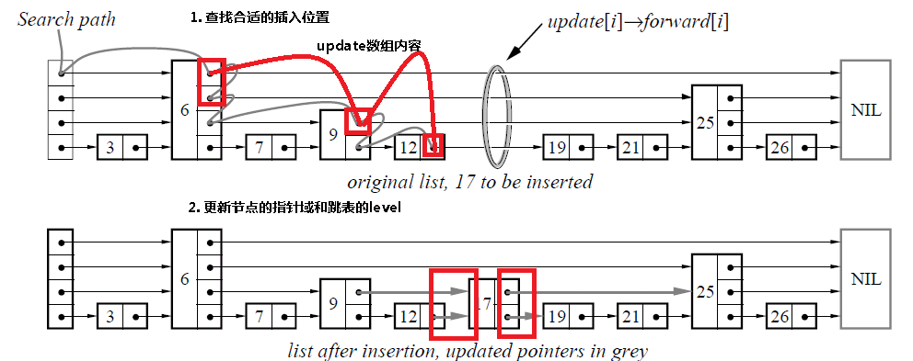
SkipList实现(二)
插入

Slide 14
插入操作
找到向前指针
新建一个节点
设置该节点的前后指针

Slide 15
插入代码(一)
从上往下，每层寻找向前指针的位置(上页红色箭头)
do {
// 查找插入位置
while (q = p->forward[k], q->key < key)
p = q;
// 设置update数组
update[k] = p;
} while(--k>=0); // 对于每一层进行遍历

Slide 16
插入代码(二)
// 随机生成一个层数
k = randomLevel();
if (k>l->level)
{
// 如果新生成的层数比跳表的层数大的话
// 增加整个跳表的层数
k = ++l->level;
// 在update数组中将新添加的层指向l->header
update[k] = l->header;
};

Slide 17
插入代码(三)
// 生成层数个节点数目
q = newNodeOfLevel(k);
q->key = key;
q->value = value;
// 更新两个指针域
do
{
p = update[k];
q->forward[k] = p->forward[k]; //先挂后面的点
p->forward[k] = q; //再挂前面的点
} while(--k>=0);
// 如果程序运行到这里，程序已经插入了该节点
return(true);
}

Slide 18
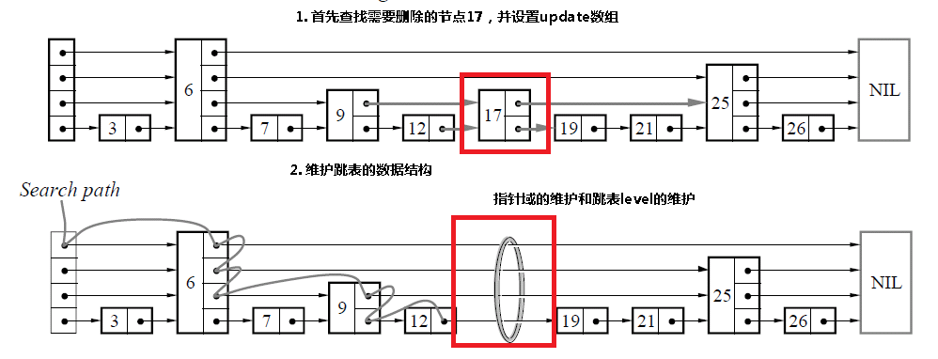
SkipList实现(三)
删除

Slide 19
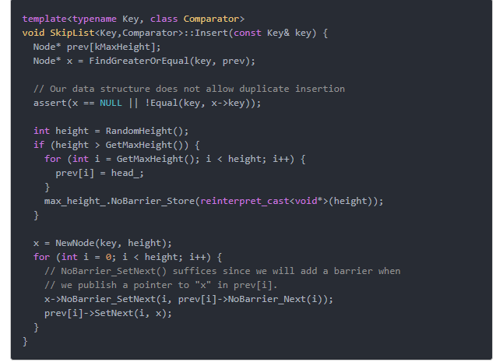
LevelDB中SkipList的实现
插入操作
注意第二步更新指针需要考虑并发操作

Slide 20
生成新的节点
x=NewNode(key, height)
这里需要分配内存

Slide 21
LevelDB的Sstable结构
sstable的结构都大同小异
Oceanbase
TiDB

Slide 22
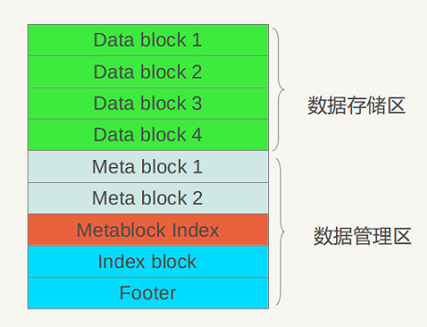
SSTable文件
逻辑布局：从大的方面，可以将 .sst文 件划分为数据存储区和数据管理区，数据存储区存放实际的 key-value 数据，数据管理区则提供一些索引指针等管理数据，目的是更快速便捷的查找相应的记录

Slide 23
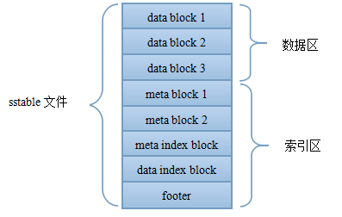
Sstable的结构
1）DataBlock：存储Key-Value记录，分为Data、type、CRC三部分
2）MetaBlock：暂时没有使用
3）MetaBlock_index：记录filter的相关信息（暂时没有考虑filter）
4）IndexBlock：描述一个DataBlock，存储着对应DataBlock的最大Key值，DataBlock在.sst文件中的偏移量和大小
5）Footer ：索引的索引，记录IndexBlock和MetaIndexBlock在SSTable中的偏移量了和大小

Slide 24
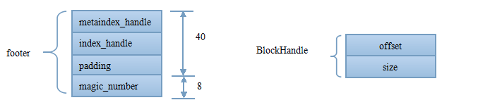
footer
索引的索引，记录IndexBlock和MetaIndexBlock在SSTable中的偏移量了和大小
Footer的结构如上图。footer位于sstable文件尾部，占用空间固定为48个字节。metaindex_handle与index_handle物理上占用了40个字节，但实际上存储可能连32字节都不到。每一个handle的结构BlockHandle如右图，逻辑上分别表示offset+size，在内存中占用16个字节.

Slide 25

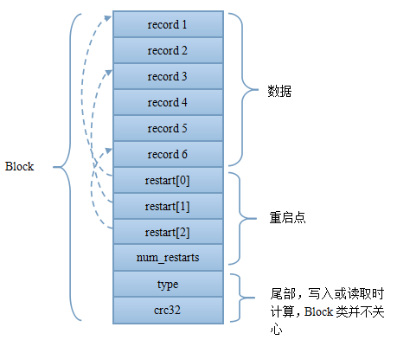
Block
分为数据与重启点。
data block中的key是有序存储的，相邻的key之间可能有重复，因此存储时采用前缀压缩，后一个key只存储与前一个key不同的部分。
Record的格式如下
重启点（restart）指出的位置就表示该key不按前缀压缩，而是完整存储该key。除了减少压缩空间之外，重启点的第二个作用就是加速读取。如果说data index block可以通过二分来定位具体的block，那么重启点则可以通过二分的方法来定位具体的重启点位置，进一步减少了需要读取的数据。
Record1: key abcd
Record 2: key abce

Slide 26
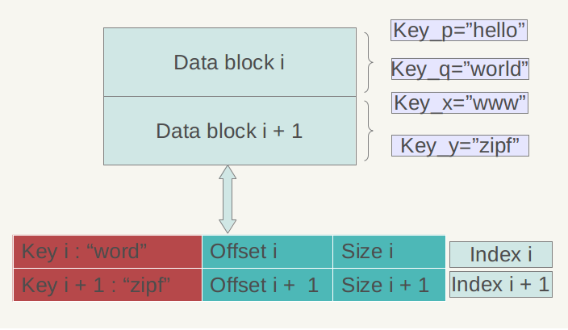
Data Index Block
记录每个Data Block的最大Key与偏移，用于实现二分查找
最大Key并不是很准确，理论上，只要保存最大Key就可以实现二分查找，Level DB在这里做了个优化
并非保存最大key，而是保存一个能分隔两个Data Block的最短Key，如：假定Data Block1的最后一个Key为“abcdefg”，Data Block2的第一个Key为“abzxcv”，则index可以记录Data Block1的索引key为“abd”；这样的分割串可以有很多，只要保证Data Block1中的所有Key都小于等于此索引，Data Block2中的所有Key都大于此索引即可。这种优化缩减了索引长度，查询时可以有效减小比较次数。
World<word<www

Slide 27
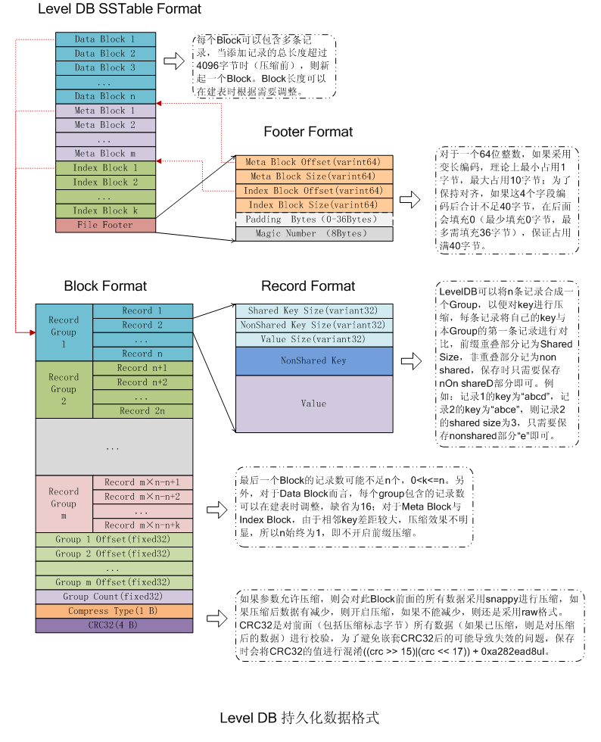
Sstable的结构

Slide 28
CRC校验
CRC即循环冗余校验码（Cyclic Redundancy Check）：是数据通信领域中最常用的一种查错校验码，其特征是信息字段和校验字段的长度可以任意选定。循环冗余检查（CRC）是一种数据传输检错功能，对数据进行多项式计算，并将得到的结果附在帧的后面，接收设备也执行类似的算法，以保证数据传输的正确性和完整性。
Sstable: 写数据时生成CRC, 读时进行校验

